Slide 1
Társadalmi felelősségvállalás
Dr. Pásztor Rita

Slide 2

Szociális és állampolgári komptenciák
Pásztor Rita

Slide 3
Kulcskompetenciák
Anyanyelvi kommunikáció
Idegen nyelvi kommunikáció
Matematikai kompetencia
Természettudományi és technológiai kompetenciák
Digitális kompetencia
A tanulás tanulása
Személyközi és állampolgári kompetenciák
Vállalkozói kompetencia
Kulturális kompetencia

Slide 4

Szociális kompetencia

Slide 5

Összetevői
ismeretek,
képességek,
készségek,
rutinok és szokások, az ezeket kísérő vagy önállóan létrejövő érzelmekkel, attitűdökkel, meggyőződésekkel együtt.

Slide 6

Szerepeink
Az élet minden szakaszában jelen vannak
Ez határoz meg minket- ettől leszünk azok akik
A szerepeinkhez feladatok, jogok, kötelességek társulnak
A különböző szerepek különböző viselkedést eredményeznek

Slide 7
A szociális kompetencia társas konstruktum jellege, lehetőséget nyit az intervencióra.

Slide 8
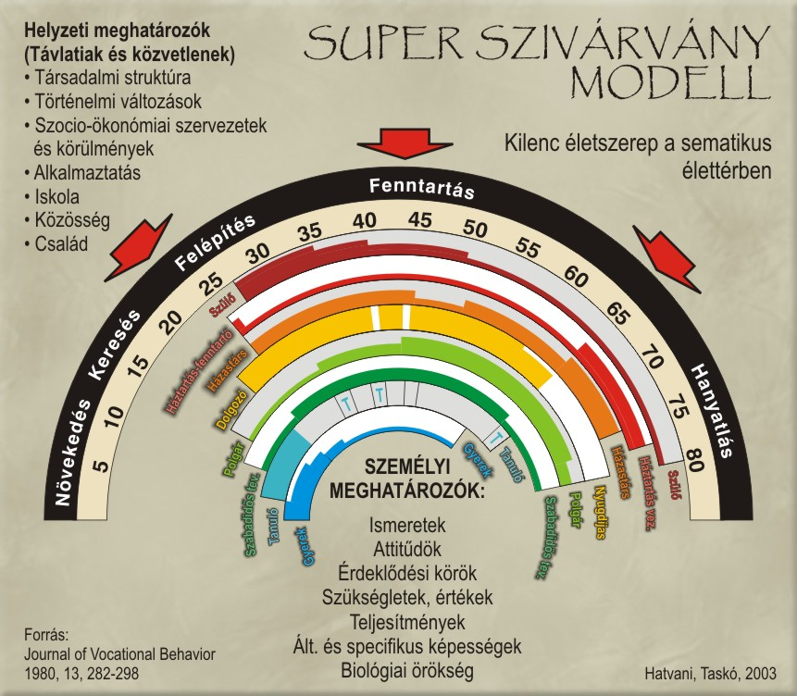

Slide 9
Szociális képességrendszer
Szociális kommunikáció
Szociális szervezőképesség
Szociális érdekérvényesítés (együttműködés, versengés, segítés, vezetés)
Szociális tanulás és szociális nevelés

Slide 10
A szociális kompetencia – készségcentrikus felfogás- viselkedés minták
Interperszonális viselkedés
Én-orientált viselkedés
Feladat-orientált viselkedés
Környezet-orientált viselkedés

Slide 11
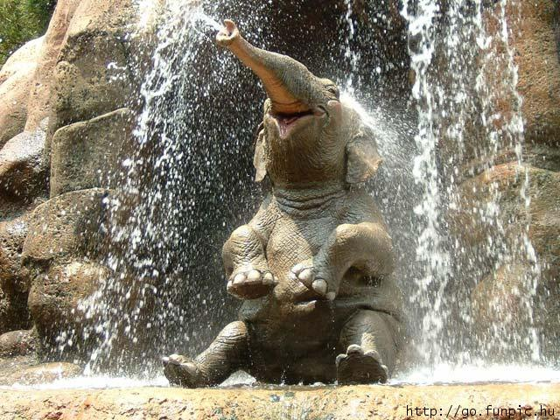

Slide 12
A barátság, mint a szociális készségek és a kötődés kifejeződése
Jelentősége
Mitől barátok a barátok?
  Jó vele lenni?
  Megbízható?
  Hogyan próbáljuk befolyásolni egymást?
  Segít elérni a céljaimat?
  Pozitív képet tükröz rólam?
  Hasonlít hozzám?

Slide 13
A szociális készségek fejlesztési lehetőségei
Érzések és gondolatok felismerésének fejlesztése
Kommunikációs készségfejlesztés
Csoportos tréning
Kölcsönösség fejlesztése
A szociális problémamegoldás fejlesztése
Ön-modellezés video segítségével
Társ bevonása
Önfejlesztés

Slide 14


Milyen érzelmet közvetítenek ezek a gesztusok?
(1.) Harag – (2.) Félelem – (3.) Meglepetés – (4.) Öröm – (5.) Undor – (6.) Szomorúság

Slide 15
A kommunikáció
Közvetlen emberi kommunikáció-verbális
Közvetett emberi kommunikáció- non verbális

Slide 16

„A köröm, a zakóujj, a cipő, a nadrág térde, a mutató- és hüvelykujj bőrkeményedései, az arckifejezés, a mandzsetta vagy a mozgás külön-külön teljesen világossá teszi egy ember foglalkozását. Hogy együtt mindez sehogy sem igazítja el a hozzáértőt, az szinte felfoghatatlan.”
Sherlock Holmes 1892

Slide 17
A kommunikáció
A kommunikáció a személyiségből fakad
A jéghegy csúcsa
A jéghegy törzse

Slide 18

A nem verbális jelzések
Testbeszéd (mozdulatok, gesztusok)
A szem jelzései (szemkontaktus, bámulás)
Arcjáték ( mosoly, szemöldökráncolás, ..)
A hang által közvetített üzenetek
Megfigyelhető vegetatív reflexek ( gyors légzés, pirulás, sápadtság)
Személyes tér (közeli vagy távoli helyet foglal el).

Slide 19

Ez is kommunikáció- mit jelent?

Slide 20

Mit gondolsz? Ki tudjuk-e cserélni, ki tudjuk-e találni, meg tudjuk-e érteni egymás érzéseit? Mi akadályozhatja, és mi segítheti ezt?

Slide 21

Egészen tökéletesen sohasem, jó esetben eléggé sikeresen. Erre mindenkinek esélye van.
Segíthet az empátia, a figyelem, az együttműködés, a kommunikáció stb.
Akadályozhatja a közöny, az elutasítás, az önzés, a helytelen kommunikáció, a figyelmetlenség stb.

Slide 22

Empátia
-Válasz az érintett érzéseire.
- Ne a szenvedéssel, hanem a beteg kontrollért való küzdelmével empatizáljon.
- Empátiás kiemelés: Úgy érzi…., mert….

Slide 23

Magányosság
a kisgyermek fél az egyedülléttől, elhagyatottnak érzi magát;
sok serdülőkorú fiatal a magányosság-érzéstől szenved talán a legtöbbet, különösen az introvertált;
a legtöbb alkoholista betegsége a magányossággal kezdődik - vidékről felsodródik a betondzsungelbe, a „magányos tömegbe", ahol társakat keres, és ivócimborákat talál (mert a szesztestvérek hívogatják egymást);
gyakori eset a kivándorló magányossága; még útnak indulása előtt úgy véli: „Itt nincs senkim, semmim, ott majd lesz!" És valójában nem lesz, sőt ott, idegenben lesz csak igazán magányos, elszakadva családjától, gyülekezetétől, hazájától. Sajátos magyar boldogtalanság ez;
sok házasság páros magánnyá válik, mert nem beszélgetnek; pedig beszélgetni is lehet, nemcsak gondjaikat megbeszélni.
        Telegdi József

Slide 24
Egyedül élők problémái (1.)
1. Akik nem házasodtak meg. A világ sok részén a tágabb családi kör otthont és társaságot biztosít a család nem házas felnőtt tagjainak is. De nagyon sok felnőtt elhagyja családját, és különböző okok miatt a nagyvárosokba költözik, így egyedül kell élnie, távol családja védelmétől és társaságától. Itt az egyedül élők problémáiként olyan kérdések merülnek föl, mint például a kisebbrendűségi érzés, a visszautasítottság érzése, a társadalmi nyomás a házasságkötésre, a felelősségvállalástól való félelem, a családi élet utáni vágy. Az egyedülálló nők sokszor úgy érzik, hogy az emberek kihasználják őket, mivel nincs senkijük, aki megvédhetné őket.

Slide 25
2.
2. Az elvált személyek sokszor elutasítottaknak érzik magukat, vagy úgy érzik, hogy őket a környezetük elítéli. Elvesztik a reményüket, hirtelen megváltozik az életvitelük, és egyszerre rájuk szakad a gyermeknevelés összes felelőssége. Az elváltaknak sokszor meg kell birkózniuk a harag, a keserűség, a neheztelés, a magány és a házastárs elvesztése miatt érzett fájdalom problémáival.

Slide 26
3.
3. Az özvegyek problémái: fájdalom, magány, az életforma drasztikus megváltozása, esetleg anyagi nehézségek (különösen özvegyasszonyoknál), az életcél elvesztése, az elhagyatottság érzése. Látnunk kell, hogy a szeretet és ragaszkodás utáni vágyunk általános. Mindenki vágyik arra, hogy valaki másnak szüksége legyen rá.

Slide 27

Megoldás?
Öröm: kacagás, kocogás, lazítás, érintés és segítés
Harmónia
Boldogság

Slide 28
Egyenlőtlenség- esélyegyenlőség

Slide 29
Mese
  Egy vak ember hazafelé ment. Éjszaka volt. A vak lámpást tartott maga előtt. Milyen buta vak ember ez, lámpást is visz maga előtt - pedig hát vak, mit ér neki az a lámpás? Pedig kellett neki az a lámpás, azért kellett, hogy aki lát, le ne verje a lábáról.
  (Lev Tolsztoj: A vak)

Slide 30
Meghatározás
Nem különbség
Egyesek másokhoz képest előnyösebb vagy hátrányosabb helyzetben vannak, több vagy kevesebb gond
Lehet
Természeti eredetű
Társadalmi eredetű

Slide 31
Egyenlőtlenség
Anyagi egyenlőtlenség:
a gazdasági erőforrások egyenlőtlen volta (eltérő jövedelemnagyság, vagyon)
Szimbolikus egyenlőtlenség:
kevésbé kitapintható (pl. a társadalmi státus, presztízs és hatalom)

Slide 32
A jog előtt mindenki egyenlő, ez az egyenlőség nem más, mint „formális egyenlőség, amely annyit jelent, hogy minden ember a közhatalomhoz (az államhoz) képest egyenlő.” (Kukorelli 1996: 164).

Slide 33
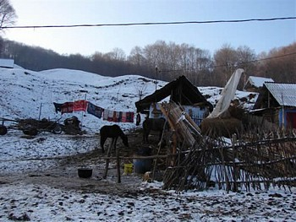

Slide 34
Kockázat- csoportok
Nők
Fiatalok
Lakásnélküliek
Munkanélküliek
Egyszemélyes vállalkozók
Mezőgazdaságban dolgozók
Egyszülős családok
Utcagyerekek
Romák

Slide 35
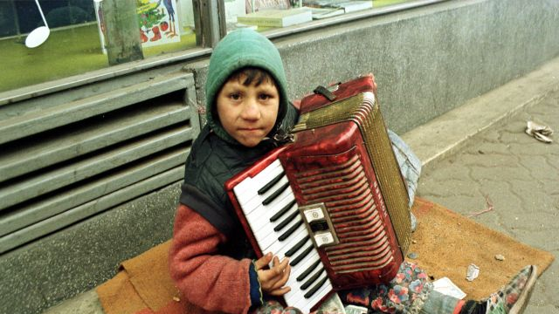

Slide 36
Egyenlőtlenségi dimenziók
Iskolázottság
Fogyasztás-életminőség
Közösségi javakhoz, szolgáltatásokhoz való hozzáférés különbségei
Életformák, divat, minták
Minták korszerűsége ( high-tech)
Kapcsolati hálók sűrűsége- civilizált társadalomba való beágyazódás

Slide 37
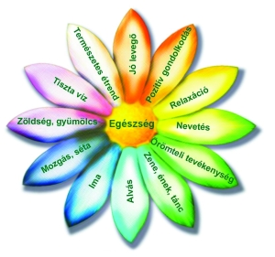

Slide 38

Együttműködés – Hálóépítés-Promotorok
Elkülönülés vagy együttműködés ?!
Rendszereket összekötő kapocs:
    szociális munkás
      Irányítás
      Gondoskodás
      Esetkezelés
      Utógondozás
Cél:
  Team-építés
  Hatékonyság-növelés
Eredmény:
  Felzárkóztatás, integráció

Slide 39
Állampolgári kompetenciák

Slide 40
Meghatározás
- szociális és állampolgári kompetenciák a harmonikus életvitel és a közösségi beilleszkedés feltételei, a közjó iránti elkötelezettség és tevékenység,
- Az állampolgári kompetencia képessé teszi az egyént arra, hogy a társadalmi folyamatokról, struktúrákról és a demokráciáról kialakult tudását felhasználva, aktívan vegyen részt a közügyekben.
-Azoknak a kompetenciáknak a halmazaként írhatók le, amelyek az egyén számára lehetővé teszik az állampolgári szerepvállalást.
- Pl. a környezettudatosságra, a fenntarthatóságra nevelés

Slide 41
Ismeretek szintjén
A polgári jogok és a lakóhely szerinti ország alkotmányának és kormánya működésének az ismerete.
A helyi, regionális, nemzeti, európai és nemzetközi szintű szakpolitikák kidolgozásának folyamatában részt vevő intézmények szerepének és feladatainak ismerete (az EU politikai és gazdasági szerepét is beleértve).
A helyi és nemzeti szintű kormányzat kulcsszereplőinek, a politikai pártoknak és az általuk hangoztatott politikai nézeteknek az ismerete.
A demokrácia és az állampolgárság fogalmainak és az azokról szóló nemzetközi nyilatkozatoknak (köztük az Európai Unió alapjogi chartájának és a Szerződéseknek) az ismerete.
A kivándorlás, bevándorlás és a kisebbségek fogalmának ismerete európai és világviszonylatba

Slide 42
Készségek szintjén
Részvétel a település/lakóhely életében, valamint a nemzeti és európai szintű döntéshozásban; választásokon való szavazás.
A szolidaritás kifejezése a helyi, illetve a tágabb közösséget érintő problémák megoldása iránti érdeklődés kinyilvánítása és a problémamegoldásban való részvétel révén.
A közintézményekkel való hatékony érintkezés.
Az EU által kínált lehetőségek kihasználása. Az országban beszélt nyelv használatához szükséges készségek.

Slide 43
Ide soroljuk a társadalmi, közösségi élethez tartozó kompetenciákat
- Közösségi problémamegoldás
-Intézményi kapcsolattartás
- Szervezeti kommunikáció
- Erőforrások (pályázat) felhasználás

Slide 44
Vagyis
- Audienciák
- kérvények
- fórumok
- gyűlések
- web oldalak- nyilvános információk

Slide 45
Az önkéntesség, mint a társadalmi szerepvállalás egyik formája

Slide 46

Ráhangolódás
Mikor találkozott önkéntesekkel és önkéntes tevékenységgel élete és szakmai munkája során?
Milyen önkéntes tevékenységeket folytatott eddig életében? Mit jelentett ez Önnek, ill. azoknak, akikkel, akiért folyt e tevékenység?
Melyik volt ezek közül a legmaradandóbb és miért?

Slide 47
Mi az önkéntesség?
az egyéni szintű társadalmi felelősségvállalás/szerepvállalás egyik fontos megnyilvánulási formája, amely egyben erősíti az egyén társadalmi kötődéseit, biztosítja a közösséghez tartozást, fejleszti a közösségi részvételt, hozzájárul a társadalmi integráció megvalósulásához.
Az önkéntes akár laikus „segítőként”, akár szakmai tudással felvértezve (szinte szakemberként) munkálkodik, külső, esetenként belső erőforrásként hozzájárul közössége(k) fejlődéséhez.

Slide 48
Meghatározás
Az önkéntes tevékenység alatt ellenszolgáltatás nélkül végzett munkát és szolgálatot értünk, melyet (az önkéntesek) szabad akaratból mások javára végeznek.
Proszociális magatartás/
Társadalomérzékenyítő erőforrás
Szervezeti kontextus: az önkéntes tevékenységet végzők egy része valamilyen szervezethez kapcsolódva végzi embertársaik segítését, de létezik ún. informális, szervezeti kereteken kívüli önkéntesség is.
„Az önkéntességet a következőképpen lehet meghatározni: olyan tevékenység, melyet egyénileg vagy csoportosan, rendszeresen vagy alkalmanként, belföldön vagy külföldön a közös jó érdekében, szabad akaratból, tudatosan végeznek anyagi ellenszolgáltatás, fizetség nélkül. „
http://www.onkentes.hu/cikkek/nemzetkoezi-viszonylatban (letöltés 2016.06.01.)

Slide 49
Az önkéntesség:
1) Nincs anyagi ellenszolgáltatás.
2) Mások számára végzett munka, általában segítő céllal vagy egy ügy érdekében.
3) Az egyén önként, szabad elhatározásból és akaratból végzi, nem kötelező jelleggel.
4) A motiváció lehet belső (szubjektív, értékorientált) és külső (instrumentális) indíttatású.
Napjainkban az önkéntes munka nemcsak egyirányú, hanem a kölcsönös (nem feltétlenül anyagi) előnyökön és hasznokon alapszik (Fényes és Kiss 2011: 36–37). Modern önkéntesség

Slide 50

Hatása
Számos pozitív hozadéka és hatása van az egyénre, a közösségekre, de a társadalom egészére is.
Általa kialakulnak a bizalom, a szolidaritás és az együttműködés társadalmi hálózatai, valamint a közösségi ügyekben való részvétel igénye (állampolgári felelősségérzet, elkötelezettség)

Slide 51
Amikor önkéntes voltam…- fejezzük be a mondatot
…jó volt az, hogy………
… nem volt jó az, hogy…….
… a felmerülő problémá(ka)t úgy lehetett volna megoldani, hogy…….

Slide 52
Mindig ugyanazok!
Hogyan lehet motiválni embereket?

Slide 53
Alacsony részvétel okai:
az emberek megélhetésért folytatott küzdelme;
ezzel összefüggésben a szabadidő hiánya, illetve korlátozott volta;
az önkéntesség társadalmi súlyának, megbecsülésének nem megfelelő mértéke;
pozitív társadalmi minta hiánya;
az önkéntes munkát közvetítő intézményi szféra e téren tapasztalható fejletlensége, szervezési hiányosságai is hozzájárulnak a formális önkéntesség alacsonyabb nagyságrendjéhez (www.onkentes.hu);
egyéb, mint pl.:
  megszólítás/bevonás hiánya
  információhiány (sokan nem tudják, hogy hová fordulhatnak, ha önkénteskedni szeretnének)
www.volonet.ro

Slide 54
Hol végezhető?
Egyházak
Pártok
Civil szervezetek
Gazdasági egységek

Slide 55
Informális önkéntesség
szervezeten kívüli önkéntesség, amely fontos része az embereket körülvevő segítő hálónak, értéke azonban egyáltalán nem jelenik meg a nemzetgazdaság teljesítményében.

Slide 56
Elemzés
Gondoljuk át, hogy milyen okok motiválták az önkéntes tevékenységre?
Másokat ez nem motiválhat?
Meggyőzhetem?
A személyes kapcsolatok fontossága
Az egyéni (személyes) motivációs alapvető- valamilyen céllal végezzük

Slide 57
Az önkéntessé válás

Slide 58
Gyakorlat
Rangsoroljuk a saját okainkat, motivációs tényezőinket!

Slide 59
Hogyan segíthet?- Menhely Alapítvány- Hajléktalanság I.
cégként és magánszemélyként tartós élelmiszereket, tárgyi javakat adományozhat
terjesztőinktől megvásárolhatja a Fedél Nélkül című utcalapunkat
megrendelheti a lapot
vállalati adományozás keretében áldozhat idejéből, megoszthatja szaktudását
munkahelyén adományokat, meleg ruhát, cipőt, tartós élelmiszereket gyűjthet össze
szponzorálhatja az otthontalanok megsegítését célzó rendezvényeinket

Slide 60
II.
hirdetési felületet biztosíthat weboldalán, blogján
hirdetést helyezhet el a Fedél Nélkül utcalapban, illetőleg weboldalainkon (www.menhely.hu, www.fedelnelkul.hu)
internetes közösségi oldalakon követheti és népszerűsítheti munkánkat, támogathatja rendezvényeinket, ott lehet programjainkon, meghívhatja ismerőseit
önkéntesként segíthet hajléktalan embereken
meghívhatja önkéntesünket munkahelyére, baráti társaságába, iskolájába, aki elmeséli a hajléktalanságáról szóló történetét
felajánlhatja adója egy (két) százalékát
pénzadományával támogathatja alapítványunkat

Slide 61
Miért?
Az önkéntes munka során valamilyen mértékben lelki, mentális szükségletkielégítés történik.
Az önkéntesség soha nem lehet kötelező, nem járhat érte pénzbeli ellenszolgáltatás és mások javát kell szolgálja.
Az önkéntes elsősorban nem saját családjának segít, munkálkodása hozzáadott értékként jelenik meg a fogadó szervezet életében.

Slide 62
Azért!
Az önkéntes munka nagyban segíti az állampolgárok bekapcsolódását a közéletbe- hozzájárulhat a társadalmi életbe bekövetkező változásokhoz.
Az önkéntesség természetes igényt elégít ki- olyan csoporthoz tartozást jelent, melynek céljai és értékrendje az önkéntes számára teljesen elfogadott.

Slide 63
Azért is,
Az önkéntes munka olyan, a társadalom, a demokrácia működéséhez, fejlődéséhez fontos értékeket juttat érvényre, erősít az emberekben, mint az együttműködés, szolidaritás, tolerancia.
Az önkéntesség olyan kulcsterülete, ahol kifejezésre juthat az állampolgárok elkötelezettsége, az egymás közti bizalom, kölcsönösség és együttműködés.

Slide 64

Eredményei
Személyes kompetenciák fejlesztése
Kompetencia-határok felismerése,
Segítség kérés- és adás képessége
Teamben való együtt dolgozás képességének fejlesztése
Társadalmi felelősségvállalás
Generációk közötti együttműködés
Asszertív magatartás fejlesztése:
  Asszertív kommunikáció a gyakorlatban (egyensúly és partneri viszony megteremtése a kommunikációs partnerrel, hatékony önkifejezés, meggyőzés, érvelés)
  Asszertív konfliktuskezelés a gyakorlatban (gyakori konfliktushelyzetek kezelése, nyertesnyertes stratégia alkalmazása, hatékony problémamegoldás konfliktushelyzetekben)

Slide 65
Közösségi beavatkozás modelljei
Helyi fejlesztés | döntően helyi szereplőkkel, helyi erőforrásokra támaszkova | MAGUK
Társadalmi tervezés | helyi szereplők és szakemberekkel együttműködésében | VELÜK
Társadalmi akció | kiállni értük, helyzetbe hozni őket, a külső környezet felelősségérzetétől vezérelve | ÉRTÜK

Slide 66

Mit lehetne tenni az Ön közösségében tevékenykedő önkéntesek körében megtartásuk és a hosszantartó önkéntesség biztosítása érdekében?
Miképpen lehetne a kollektív önkéntesség pozícióit megőrizni?

Slide 67
Projektmunka
Társadalmilag fontos ügy feldolgozása- témaválasztás és kidolgozás
- téma meghatározása
- elvégzendő feladatok
- szükségletek- személyek- eszközök
- szervezési lépések
- mozgósítás
- konkrét munka elvégzése
- köszönet- értékelés- közzététel

Slide 68
Forrás
Nárai Mária (2012): A társadalmi szerepvállalás egyik formája- Az önkéntesség. In. Budai István, Nárai Mária (szerk.): Együttműködés és felelősségvállalás, Győr, 95-114. o.
NEMZETKÖZI ÉS HAZAI JÓ GYAKORLAT GYŰJTEMÉNYEK-2014-http://bgazrt.hu/_dbfiles/htmltext_files/9/0000000189/Kozossegi%20Jogyakorlatok%20Gyujtemenye.pdf

Slide 69
Köszönöm a figyelmet!
pasztor.rita@partium.ro

